Slide 1
İSTANBULKART İÇİN OY VERME
KILAVUZU

Slide 2
Transport Ticketing Ödüllerinde
Oy Verme İşleminin Adımlarını
Sizin İçin Derledik.
Sunumumuzu inceleyerek
hemen oy verebilir
İstanbulkarta siz de
destek verebilirsiniz.

Slide 3
İSTANBULKARTA OY VERMEK İÇİN AŞAĞIDAKİ LİNKİ
TIKLAYINIZ
https://www.surveymonkey.com/s/TTPI15Awards

Slide 4
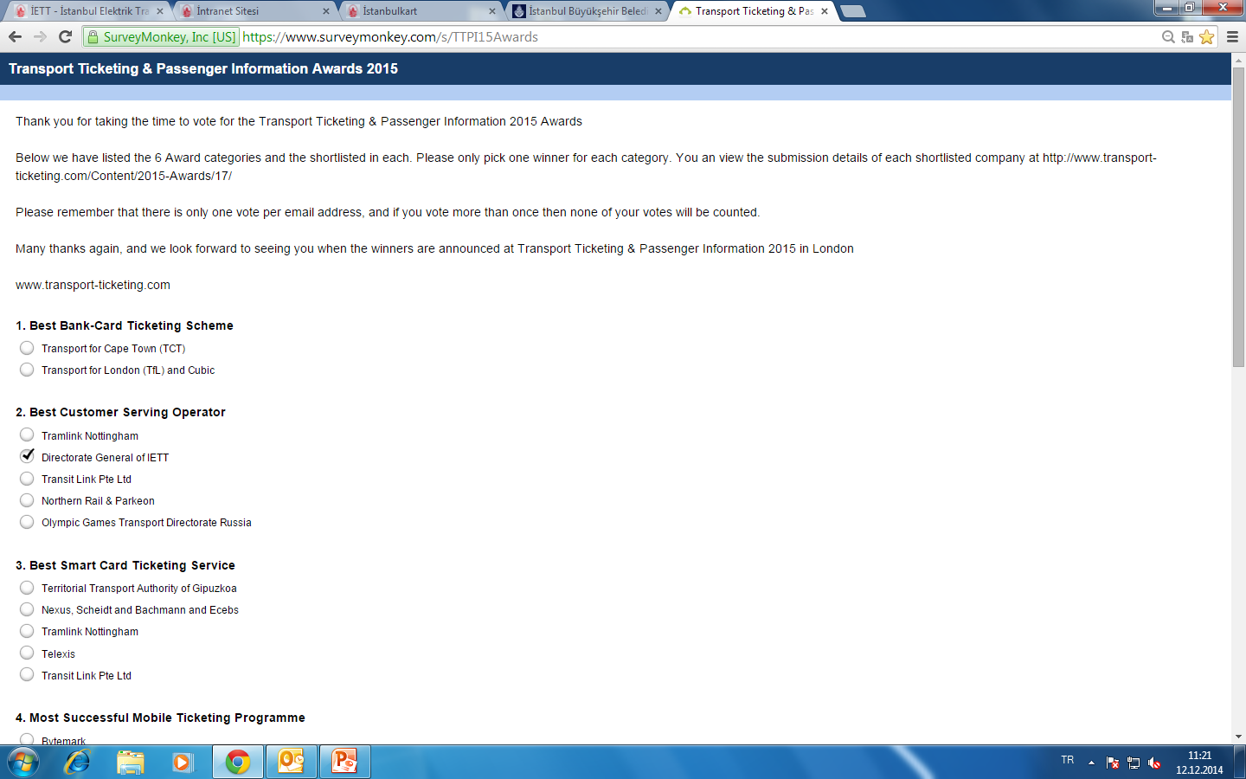
İstanbulkarta oy vermek için
« Directorate General Of IETT »
işaretleyiniz.

Slide 5
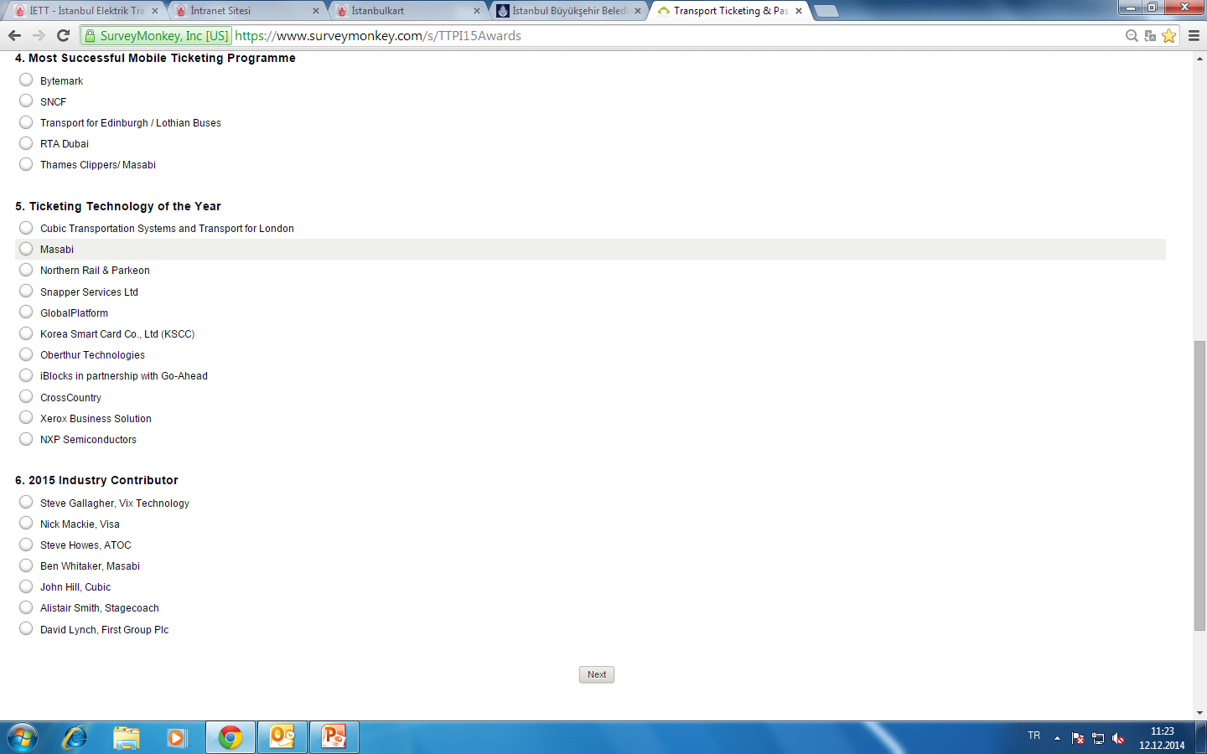
Seçiminizi yaptıktan sonra tıklayınız.

Slide 6
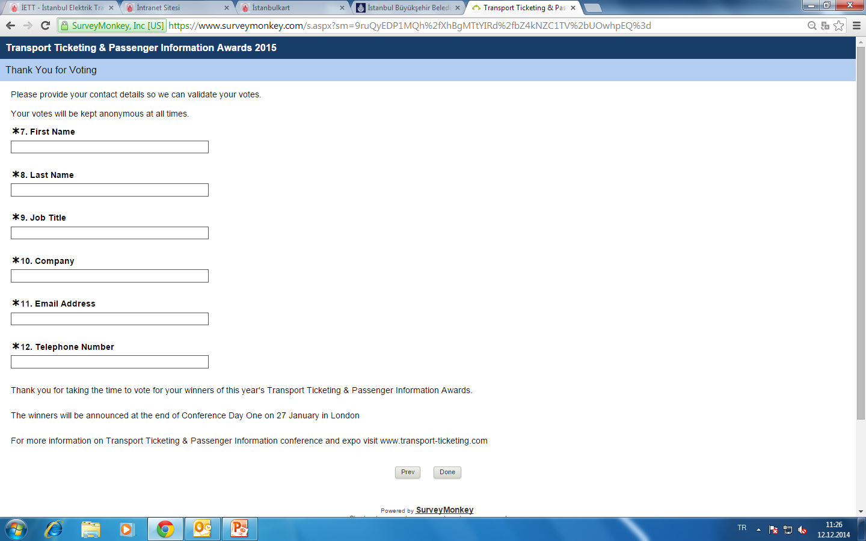
Adınızı yazınız.
Soyadınızı yazınız.
Mesleğinizi yazınız.
Çalıştığınız kurum veya kuruluşu yazınız.
Kurumunuza ait e–posta adresini yazınız.
Telefon numaranızı yazınız.
Yukarıdaki bilgileri eksiksiz olarak doldurduktan sonra tıklayınız.

Slide 7
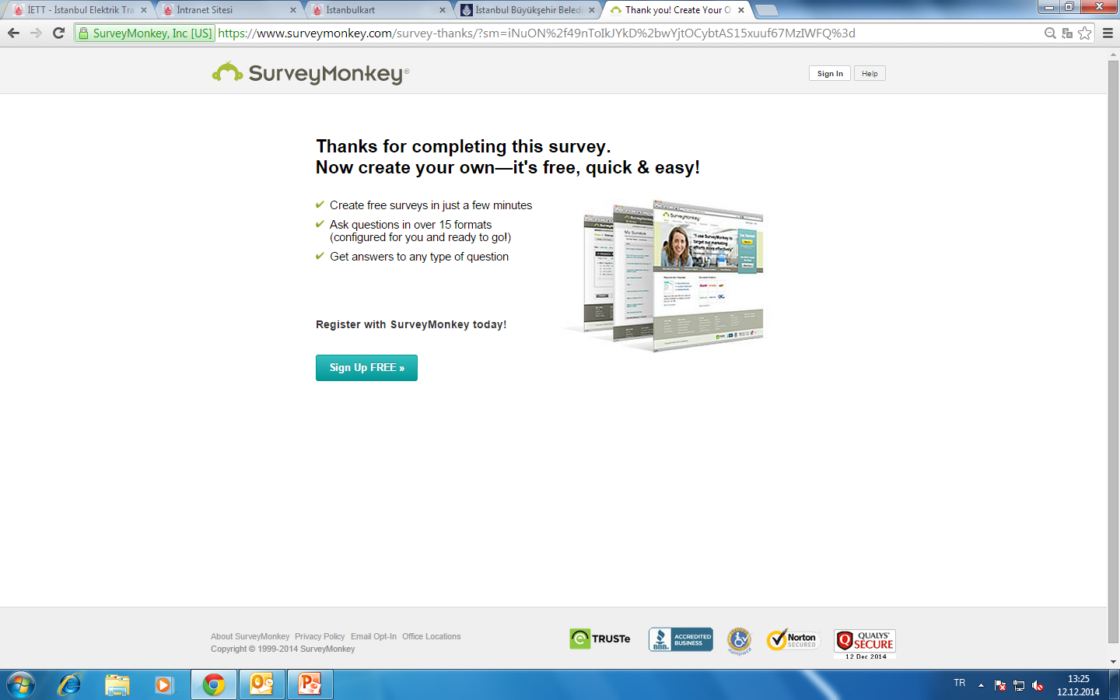
Oy verme işleminiz tamamlanmıştır.

Slide 8
Zaman ayırdığınız için
TEŞEKKÜR EDERİZ.

